Slide 1
第4章 频率特性
4.1 频率特性的基本概念
4.2 典型环节的频率特性图
4.3 系统开环频率特性图
4.4 频域稳定性判据
4.5 闭环控制系统的频率特性
4.6 频域指标与时域性能指标间的关系
4.7 用系统开环频率特性分析闭环系统性能

Slide 2
4.2 典型环节的频率特性图
典型环节的Bode图
比例环节（G(s)=K）：
Bode Diagram
60
40
L(ω)/ (dB)
20
20lgK
0
-20
180°
90°
ϕ(ω)
0°
-90°
-180°
10
-1
10
0
10
1
10
2
ω (rad/sec)

Slide 3
惯性环节
ϕ(ω) = - arctgTω
Bode Diagram
10
渐近线
0
-10
-20dB/dec
L(ω)/ (dB)
实际幅频特性
-20
-30
转折频率
0°
ϕ(ω) = - arctgTω
ϕ(ω)
-45°
-90°
1/T
ω (rad/sec)

Slide 4
一阶微分环节
传递函数：
频率特性：
幅频特性：
相频特性： ϕ(ω) = arctgωτ
对数幅频特性：
对数相频特性： ϕ(ω) = arctgωτ

Slide 5
一阶微分环节的Bode图
注意到一阶微分环节与惯性环节的频率特性互为倒数(τ = T )，根据对数频率特性图的特点，一阶微分环节与惯性环节的对数幅频特性曲线关于 0dB 线对称，相频特性曲线关于零度线对称。
显然，一阶微分环节的对数幅频特性曲线也可由渐近线近似描述。

Slide 6
Bode Diagram
30
20
L(ω)/ (dB)
20dB/dec
实际幅频特性
10
渐近线
0
90°
ϕ(ω)
45°
转折频率
0°
0.1/T
1/T
10/T
ω (rad/sec)

Slide 7
积分环节
传递函数：
频率特性：
幅频特性：
相频特性： ϕ(ω) = -90°
对数幅频特性：
对数相频特性： ϕ(ω) = -90°

Slide 8
积分环节的Bode图
Bode Diagram
20
0
L(ω)/ (dB)
－20dB/dec
-20
-40
0°
-45°
ϕ(ω)
-90°
-135°
-180°
0.1
1
10
100
ω (rad/sec)

Slide 9
纯微分环节
传递函数：
频率特性：
幅频特性：
相频特性： ϕ(ω) = 90°
对数幅频特性：
对数相频特性： ϕ(ω) = 90°

Slide 10
纯微分环节的Bode图
Bode Diagram
40
20
L(ω)/ (dB)
20dB/dec
0
-20
180°
135°
ϕ(ω)
90°
45°
0°
0.1
1
10
100
ω (rad/sec)

Slide 11
振荡环节
传递函数：
频率特性：

Slide 12
幅频特性：
相频特性：

Slide 13
振荡环节的Bode图
对数幅频特性
低频段(ω << ω_{n})
即低频渐近线为0dB的水平线。

Slide 14
高频段(ω >> ω_{n})
即高频渐近线为斜率为-40dB/dec 的直线。
两条渐近线的交点为ω_{n}。即振荡环节的转折频率等于其无阻尼固有频率。

Slide 15
对数相频特性
易知：

Slide 16
Bode Diagram
20
ξ = 0.1
ξ = 0.2
ξ = 0.3
ξ = 0.5
10
0
-10
渐近线
-40dB/dec
L(ω)/ (dB)
-20
ξ = 0.7
ξ = 1.0
-30
-40
0
-45
ξ = 0.5
ξ = 0.7
ξ = 1.0
ϕ(ω) / (deg)
ξ = 0.1
ξ = 0.2
ξ = 0.3
-90
-135
-180
0.1
1
10
ω/ω_{n}

Slide 17
渐近线误差分析

Slide 18
20
ξ = 0.05
ξ = 0.10
ξ = 0.15
ξ = 0.20
ξ = 0.25
16
12
ξ = 0.30
ξ = 0.35
ξ = 0.40
8
Error (dB)
4
0
ξ = 0.50
ξ = 0.60
ξ = 0.707
ξ = 0.80
ξ = 0.90
ξ = 1.00
-4
-8
0.1
1
10
ω/ω_{n}

Slide 19
由图可见，当ξ 较小时，由于在ω = ω_{n} 附近存在谐振，幅频特性渐近线与实际特性存在较大的误差，ξ 越小，误差越大。
当0.38<ξ<0.7时，误差不超过3dB。因此，在此ξ 范围内，可直接使用渐近对数幅频特性，而在此范围之外，应使用准确的对数幅频曲线。
准确的对数幅频曲线可在渐近线的基础上，通过误差曲线修正而获得或直接计算。

Slide 20
二阶微分环节
传递函数：
频率特性：
幅频特性：
相频特性：

Slide 21
二阶微分环节的Bode图
注意到二阶微分环节与振荡环节的频率特性互为倒数(τ ＝1/ω_{n} )，根据对数频率特性图的特点，二阶微分环节与振荡环节的对数幅频特性曲线关于 0dB 线对称，相频特性曲线关于零度线对称。

Slide 22
延迟环节
传递函数：
频率特性：
幅频特性：
相频特性：
对数幅频特性：

Slide 23
10
0
L(ω) / (dB)
-10
-20
0
-100
-200
ϕ(ω) / (deg)
-300
-400
-500
-600
0.1
1
10
ω (rad/s)

Slide 24
第4章 频率特性
4.1 频率特性的基本概念
4.2 典型环节的频率特性图
4.3 系统开环频率特性图
4.4 频域稳定性判据
4.5 闭环控制系统的频率特性
4.6 频域指标与时域性能指标间的关系
4.7 用系统开环频率特性分析闭环系统性能

Slide 25
系统开环Nyquist图的绘制
基本步骤
将开环传递函数表示成若干典型环节的串
联形式：
求系统的频率特性：

Slide 26
即：
求A(0)、ϕ(0)；A(∞)、ϕ(∞)
补充必要的特征点(如与坐标轴的交点)，根
据A(ω)、ϕ(ω) 的变化趋势，画出Nyquist 图
的大致形状。

Slide 27
示例
例：已知系统的开环传递函数如下：
绘制系统开环Nyquist图并求与实轴的交点。
解：

Slide 28
ω＝0： A(0)＝∞
ϕ(0)＝－90°
ω＝∞： A(∞)＝0
ϕ(∞)＝－270°
Nyquist图与实轴相交时：
解得：
（ 舍去）

Slide 29
又：
解得：
Im
-7
-1.43
ω＝∞
0
Re
ω
ω＝0

Slide 30
例：已知系统的开环传递函数如下：
试绘制系统的开环Nyquist图。
解：

Slide 31
ω＝0： A(0)＝K
Im
ϕ(0)＝0°
ω＝∞
ω =0
ω＝∞： A(∞)＝0
0
K
Re
ϕ(∞)＝－270°
ω
补求两个特征点对应φ=-90°和φ=-180°。

Slide 32
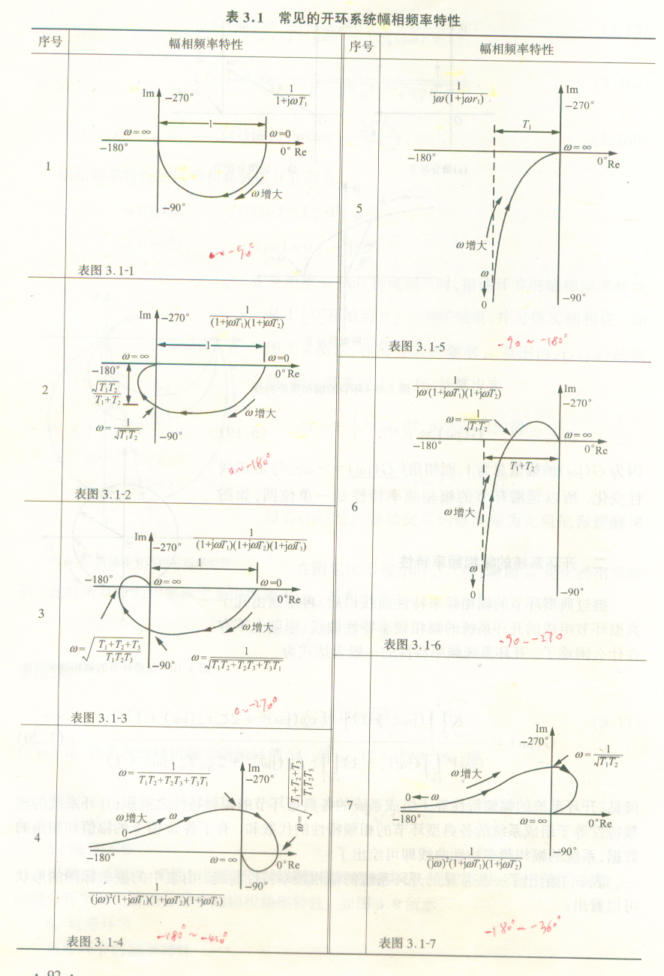
规律：
在传递函数中，增加一个非零极点，当ω→∞时，将使极坐标图的相角多转-90°。

Slide 33
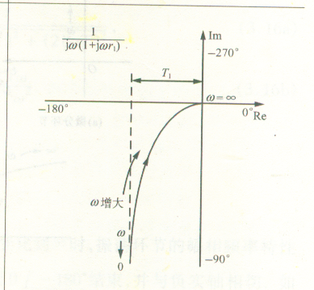
在传递函数中，增加一个在原点处的（零）极点，则当ω→0和ω→∞时，极坐标图的相角都要多转-90°。

Slide 35
在传递函数中，增加一个零点，将使极坐标图的相角在ω→∞时反时针旋转90°。

Slide 36
作业：P225：5-9
P226: 5-10（11）（12）（13）

Slide 37
系统开环Bode图的绘制
考虑系统：

Slide 38
例 1
已知系统的开环传递函数如下：
试绘制系统的开环Bode图。
解:
1.将 GH(s) 写成 Bode 形式（因式中尾项化为1）;

Slide 39
2. 令 s=jω;
3. 计算转折频率，并将其从小到大排列;

Slide 40
4. 确定感兴趣的频率范围;
本例中，转折频率都位于 1~10 rad/s. 通常在该范围两边各拓宽一个10倍频程。
因此bode图的频率范围为：
现在绘制一个半对数坐标平面，并将转折频率标在横轴上.

Slide 41
5

Slide 42
5. 绘制幅频渐近线.
-20dB/dec
-20dB/dec
-40dB/dec
1/s
注意:

Slide 43
6.需要的话，对渐近线进行修正.

Slide 44
7. 绘制每个环节的对数相频特性曲线，将其在相同频率下相加.
5
-180º

Slide 45
例 2:
已知系统的开环传递函数如下：
试绘制系统的开环Bode图。
解：

Slide 46
将每个环节的幅频特性相加可以得到整个系统的幅频特性图.
K
20lgK
-20dB/dec
20
-40dB/dec

Slide 47
将每个环节的相频特性相加可以得到整个系统的相频特性图.
φ,°
45°
0.1
1
10
100
-45°
-90°
-135°
-180°

Slide 48
例 3: 绘制下列两个开环传函的对数幅频特性图。
解:
Key point
(1, 20lgK_{v})
20lgK_{v}
ω=?
这对于传递函数的推导以及稳态误差的计算都是非常有用的。

Slide 49
Key point
(1, 20lgK_{a})
20lgK_{a}
-40dB/dec

Slide 50
例4
已知系统的开环传递函数如下：
试绘制系统的开环Bode图。
解：开环增益K＝100，20lgK＝40
横坐标的频率范围？

Slide 51
Bode Diagram
60
0
40
-20
0
20
-20
0
-40
L(ω)/ (dB)
-20
-40
-60
-80
0.2
2
20
100
90
45
0
ϕ(ω) / (deg)
-45
-90
-135
-180
0.2
2
20
100
1000
0.01
ω (rad/sec)

Slide 52
最小相位系统
极点和零点全部位于s左半平面的环节，与其对应的具有相同幅频特性、在s右半平面具有零点或(和) 极点的 “不稳定” 环节相比，相频特性的绝对值最小， 因此，称其为最小相位环节，而相应的在s 右半平面具有零点或(和)极点的 “不稳定” 环节称为非最小相位环节。
极点和零点全部位于s左半平面系统称为最小相位系统。反之，称为非最小相位系统。

Slide 53
180
90
G_{b}(s)
ϕ(ω) / (deg)
0
G_{a}(s)
-90
G_{c}(s)
-180
1/T₂
1/T₁
ω (rad/sec)
最小相位系统的幅频特性与相频特性存在唯一确定的关系。

Slide 54
作业：
P226：5-12（2）（4）

